Slide 1
Beyond Credential Stuffing: Password Similarity Models using Nerual Networks

Slide 2
Indroduction
用户密码重用/相似问题
密码泄漏
自动化密码爆破攻击
结合密码泄漏对密码进行评价（基于数据驱动）
Notes:
因为密码的难以记忆等原因，用户经常在不同的网站中使用相类似的密码，而现在存在大量的密码泄漏的数据库。攻击者可能可以通过使用泄漏的密码对用户的其他网站的密码（尽管用户做了一些修改）进行猜解攻击。
本文提出的是基于密码泄漏的数据，使用神经网络模型，对某个密码和其相似性密码之间所需的变换数进行评测，从而对两个密码的相似性进行分析（作者最终提出了两个模型，一个是生成相似性密码模型，另一个是密码相似性评估模型）

Slide 3
Background
之前的模型
NLP、Markov、RNN、GAN 等
密码猜解攻击
离线、在线
之前技术的一些问题
Notes:
之前的模型有的是不去考虑密码与使用用户之间的关系，因此之前的密码猜解技术是 untargeted 的。而有一些模型，即使用到了一些用户相关性的知识，但是那些方法在现在拥有大量泄漏的密码数据的情况下无法发挥出最好的效果。因此本文提出了一个新的密码猜解方法。

Slide 4
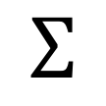
PRELIMINARIES
* 仅关注密码本身，而不去关注该密码用到的网站情况
符号定义
$$∑$$
允许的字符集
l
允许的最长字符数
P
用户选择某密码的概率
W
用户选择的密码的集合
P(w | w^)
w^ 代表泄漏的密码

Slide 5
PRELIMINARIES
* 仅关注密码本身，而不去关注该密码用到的网站情况
两种模型
密码生成模型
给定一个泄漏密码，生成所有可能相似的密码
密码相似度比较模型
给定两个密码，求相似度

Slide 6
PRELIMINARIES
* 仅关注密码本身，而不去关注该密码用到的网站情况
数据集
数据集清洗
过滤掉一些特别长的，或者已经哈希过了的数据集
数据集合并
将同一用户数据集进行合并
Notes:
合并有三种方式：基于邮箱、基于用户名、混合模式（混合模式最好）。首先基于邮件地址合并账户，然后看邮件地址的用户名部分相同的而且密码集合中有一个密码相同的，合并那两个邮件地址。

Slide 7
GENERATIVE MODELS OF PASSWORD SIMILARITY
模型
P(w | w^)
w = c₁, …, c_{l}
与基于统计的机器翻译任务相似（seq2seq 模型）
pass2pass （对性能提升不大）
Notes:
模型的主要目的是求解这个公式
密码看作一系列字符的序列
可以看出来与传统的机器翻译任务非常相似，因此考虑直接将机器翻译模型移植过来，成为 pass2pass 模型，但是这个模型比之前的工作的性能提升不了多少

Slide 8

GENERATIVE MODELS OF PASSWORD SIMILARITY
模型
e: 哪种变换（替代、删除、插入）
c': 任意字符或空
l: 改变的位置
pass2path
与计算完整密码的条件概率不同，
采用计算用户对先前密码所进行的修改的方式
将用户对密码进行的修改看成一个变换序列
password1
(sub, !, 8)
$$τ$$
(e, c', l)
password!
两个密码之间的距离就是两个密码所需要的变换次数

Slide 9
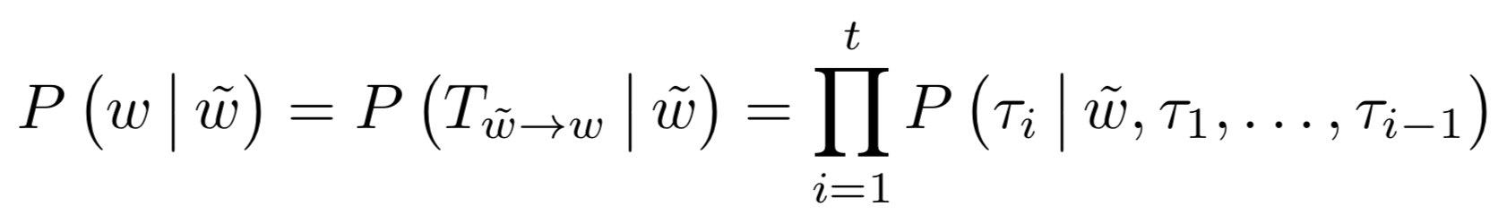
GENERATIVE MODELS OF PASSWORD SIMILARITY
模型
* 公式来自论文截图
其中，t 表示两个密码变换的最小次数（距离）
Notes:
基于上页 PPT 对密码变换序列的定义，模型的目标从求密码之间的条件概率变成求密码与所采用的变换之间的条件概率

Slide 10
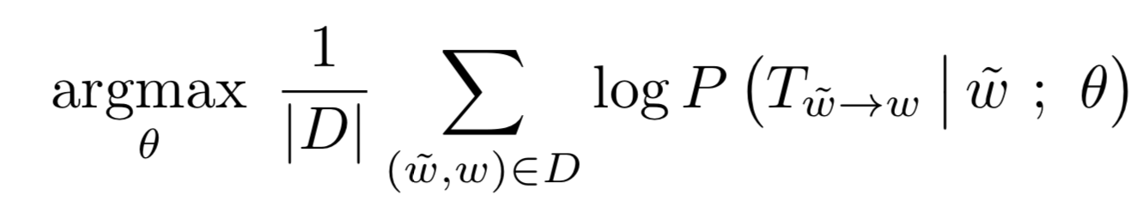
GENERATIVE MODELS OF PASSWORD SIMILARITY
模型
* 公式来自论文截图
模型最终目标是使得上面公式的值最大
（对于数据集中统一用户的不同密码，上述概率最大）
Notes:
基于上页 PPT 对密码变换序列的定义，模型的目标从求密码之间的条件概率变成求密码与所采用的变换之间的条件概率

Slide 11
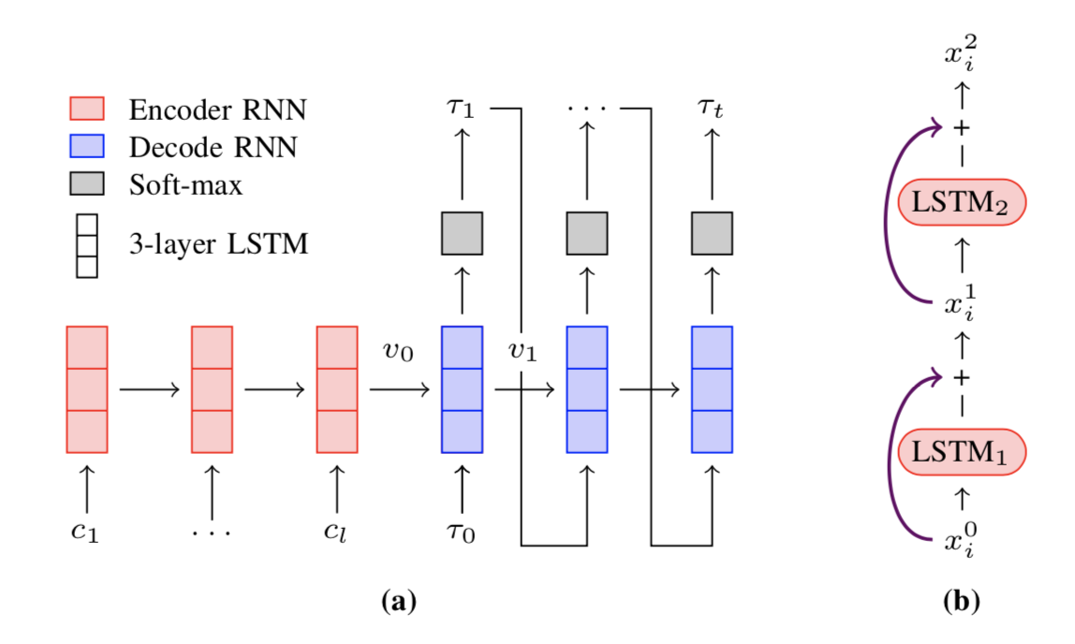
GENERATIVE MODELS OF PASSWORD SIMILARITY
模型
类似于 seq2seq，基于 encoder-decoder 架构
对于密码的表示形式做微调：
PASSWORD!
<c>password<s>1
对于一对密码，首先如上所示转换成键序列，
然后使用动态规划计算最小距离（拓展 Seminal 算法）
Fig 9
此外，在训练之前对密码进行过滤（设置一个距离阈值）
Notes:
采用 decoder-encoder 架构对模型进行构建（使用两层 RNN，模型具体细节在附件中展示），简单来说，Encoder 使用 RNN 把密码嵌入到一个向量上，Decoder 中的 RNN 根据前一个时刻的 T（输出的变换）以及得到的新的嵌入矩阵来输出这个时刻的 T（输出的变换），并继续传导给下一个时刻，知道到达序列末尾。
在训练过程中，考虑到密码有大小写，因此如果遇到大写等情况，使用键盘按键进行表示，比如上面
因为有些密码之间可能完全没有关联，因此设一个距离阈值，超出距离阈值的就不进行训练了

Slide 12
TARGETED GUESSING ATTACK USING PASS2PATH
密码猜测
使用 pass2path 模型对密码进行猜测
给定一个密码，生成一系列的可能的密码以及该密码对应的概率
将密码转成矩阵，输入到 decoder 之后，在每一次迭代选择一个最有可能的转换，输入到下一个迭代中（但这样只能输出一个）
广度优先波束搜索技术，即每次迭代记录概率前几个，使用广度优先搜索，对这几个都进行进一步迭代，每一步迭代结果都取前几个

Slide 13
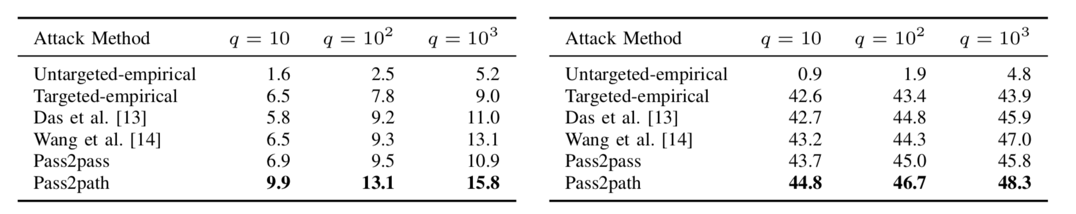
TARGETED GUESSING ATTACK USING PASS2PATH
密码猜测攻击评估
使用在线攻击（有一定的登录次数限制）
Fig 3
Notes:
左右两边是不同训练集合并下的效果
左边是仅使用 E-mail 进行合并数据集，右边是使用混合方式合并数据集。

Slide 14
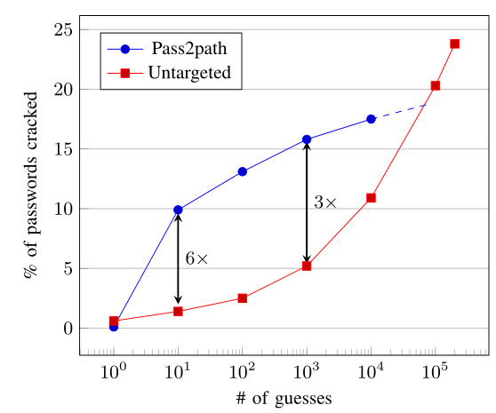
TARGETED GUESSING ATTACK USING PASS2PATH
密码猜测攻击评估
以多敌一（多个泄露口令作为输入，攻击一个目标口令）
以一敌多（一个泄露口令作为输入，攻击多个目标口令）
目标攻击和无目标攻击

Slide 15
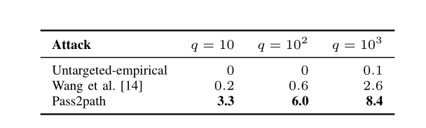
TARGETED ATTACK EFFICACY IN PRACTICE
使用模型进行实际密码猜解
真实环境测试（与康奈尔大学IT安全中心合作）
输入：数据集中的康奈尔大学泄露邮箱
目标：2009年来修改过密码的15776个用户
对比测试：与其他两个算法相比较
Notes:
有22个头铁用户不改密码

Slide 16
DEFENDING AGAINST TARGET ATTACKS
如何防御？
在登录失败阈值内通知用户更改密码
但是更改之后的密码可能仍会被猜测出来
测量密码强度
传统方法基于（香农）熵和启发式变量
没有个人信息，所以不准确
个性化密码强度（Personalized）
二分类器，如果目标猜解攻击很容易猜到密码，则输出 0，否则输出 1
使用嵌入模型，快速输出两个密码的相似性
Notes:
有22个头铁用户不改密码

Slide 17
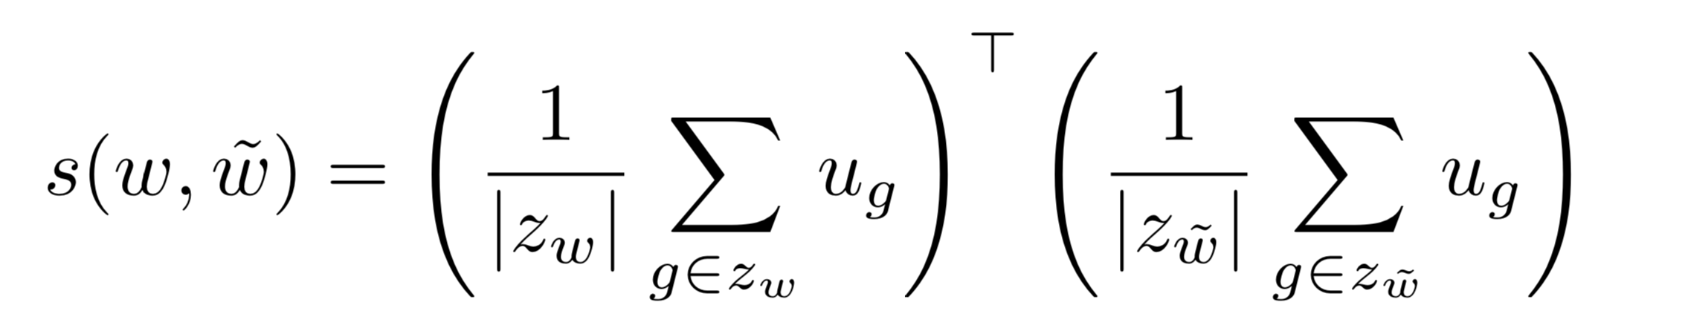
DEFENDING AGAINST TARGET ATTACKS
嵌入模型计算相似性
将密码拆分成为 n-gram 表示形式（n 的值不固定）
使用下列得分计算公式计算两个密码的相似性
设定阈值，当分数大于该阈值时输出 0，否则输出 1。
其中，z_{w} 是 n-gram 单元集合，
u_{g} 是 g 在所有 n-gram 单元集合中的向量嵌入表示
Notes:
有22个头铁用户不改密码

Slide 18
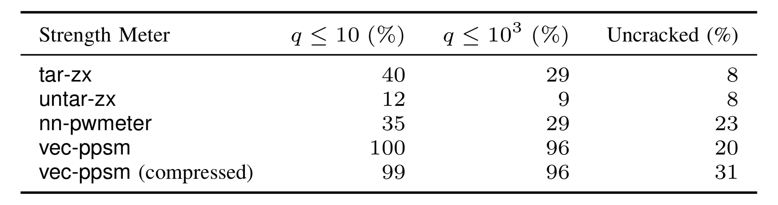
PPSM EVALUATION
vec-ppsm
由两个组件组成：
针对性攻击密码评估，采用上一节的模型
非针对性攻击密码评估，采用zxcvbn
采用 pass2path 模型的猜测次数来评估密码的强度
Figure 8
Notes:
数值表示这些密码中有多少被当前策略认定为弱密码的

Slide 19
CONCLUSION
提出了针对性的攻击以及对应的防御策略
提出生成模型，来根据用户泄漏密码进行定向猜解
PPSM 来评估用户密码的强度，从而进行针对性猜解的防御
Notes:
数值表示这些密码中有多少被当前策略认定为弱密码的

